Slide 1
Zastosowania informatyki w gospodarce-projekt
Prowadzący: dr inż. Dariusz Caban
BarberHouse
Projekt wykonują:
inż. Andrzej Mączka
inż. Bartosz Jarzyński
inż. Maciej Kinal
inż. Mateusz Dydyna
inż. Jan Borkowski

Slide 2
Przedstawienie naszej wizji aplikacji.
Ile razy przytrafiła ci się sytuacja, że pęd codzienności wykluczał możliwość wizyty u fryzjera, pozostawiając ci niewygodną perspektywę oczekiwania w horrendalnie długich sobotnich kolejkach?
Nasza aplikacja rozwiązuje ten problem. Z aplikacją BarberHouse zamówisz fryzjera do domu, minimalizując tym samym czas, który straciłbyś na wizytę w stacjonarnej placówce.

Slide 3
Przykłady takich aplikacji?
www.autoscout24.pl – samochody,
www.otodom.pl – domy/mieszkania,
www.gdziewesele.pl – sale weselne,
www.pyszne.pl – jedzenie,
www.trivago.pl – hotele,
www.esky.pl – transport lotniczy;

Slide 4
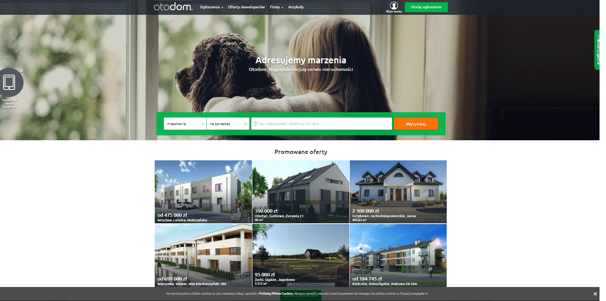
Jak wyglądają takie strony?

Slide 5
Czy się przyda?
Brak dostępnych wyszukiwarek w zadanej dziedzinie,
Konkurencja – OLX, Allegro (lecz…),
Przykład miasto Wieluń – 30 tysięcy mieszkańców ok. 100 fryzjerów stacjonarnych!

Slide 6
Założenia
Aplikacja darmowa,
Aplikacja BarberHouse to narzędzie ułatwiające komunikację klient-usługodawca, w dziale fryzjerskim.
W dalszym etapie rozwoju aplikacji, generacja zysków będzie ustalana poprzez reklamy oraz dobrowolne darowizny.
Obszar działania – miasto Wrocław.

Slide 7
Funkcjonalność dla użytkowników bez logowania
Przeglądanie ofert,
Wyszukiwanie danego usługodawcy według następujących filtrów:
Lokalizacja,
Ocena,
Ilość pozytywnych komentarzy;

Slide 8
Funkcjonalność dla użytkowników zalogowanych
Przeglądanie ofert, opinii i komentarzy,
Wyszukiwanie po lokalizacji, ocenie oraz po ilości pozytywnych komentarzy,
Utworzenie, usunięcie, edycja profilu,
Możliwość umówienia spotkania za pośrednictwem aplikacji,
Wystawienie oceny i komentarza;

Slide 9
Panel fryzjera dodatkowo będzie wyposażony w:
Możliwość dodania oferty czyli:
Wybór daty świadczonych usług,
Dodanie rodzaju świadczonych usług,
Panel edycji oferty;
Możliwość odpowiedzi na komentarze,
System powiadamiania o ewentualnych opóźnieniach,
Automatycznie generowany terminarz;

Slide 10






Technologia

Slide 11
Podział głównych zadań
Oprogramowanie serwerowe oraz klient stacjonarny:
Mateusz Dydyna, Maciej Kinal, Jan Borkowski
Oprogramowanie mobilne
Bartosz Jarzyński, Andrzej Mączka
Dokumentacja
Andrzej Mączka

Slide 12
Kamienie milowe
Koniec fazy wstępnej(badanie rynku, ustalenie funkcjonalności i technologii),
Zakończenie fazy projektowania,
Uruchomienie aplikacji,
Produkt alfa po testach,
Oddanie gotowego projektu;

Slide 13
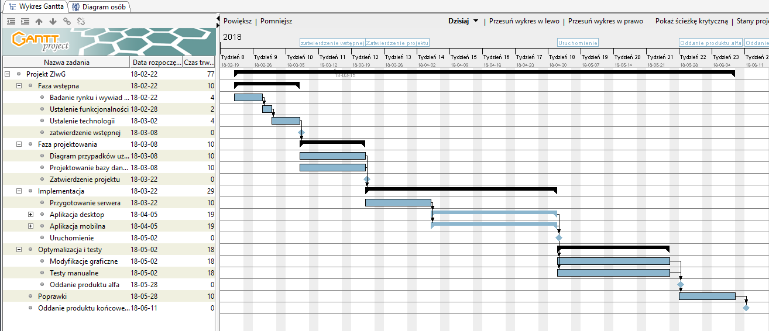
Wykres Gantt’a

Slide 14
Analiza ryzyka niepowodzenia:
Opóźnienia w realizacji etapów - duże
Brak znajomości technologii – średnie
Zbyt trudne zadania do wykonania - średnie
Opuszczenie zespołu przez członka w kluczowym momencie – małe

Slide 15
Dziękujemy za uwagę

